Slide 1
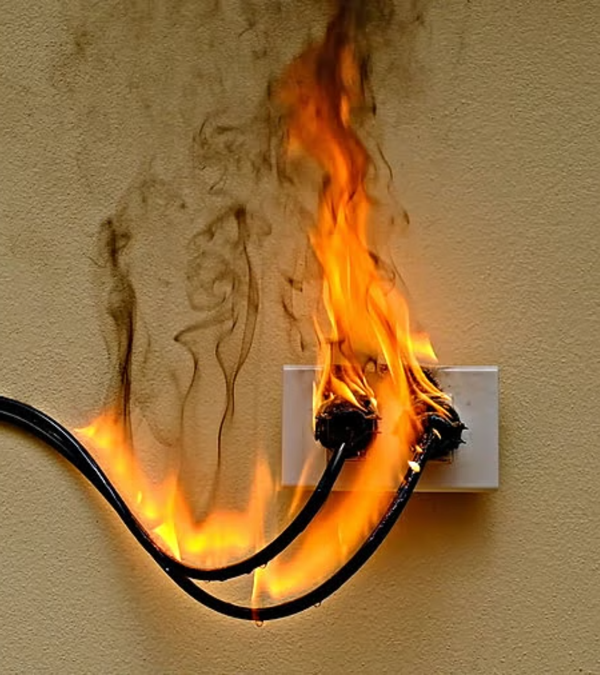
newUROKI.net
Основные опасности в быту. Предупреждение бытовых отравлений
Наш дом - самое безопасное место, где мы проводим большую часть своего времени. Однако даже в стенах собственного жилища нас могут подстерегать различные опасности, которые зачастую связаны с бытовыми отравлениями. В рамках данной презентации мы рассмотрим основные источники опасности в быту, их классификацию, способы профилактики бытовых отравлений, а также алгоритм оказания первой помощи при отравлении. Уделим особое внимание безопасному использованию средств бытовой химии и выбору качественных продуктов питания.
Презентация для урока ОБЗР в 8 классе по теме: «Основные опасности в быту. Предупреждение бытовых отравлений»
«Новые УРОКИ» newUROKI.net
Всё для учителя – всё бесплатно!

Slide 2
newUROKI.net
Классификация основных источников опасности в быту
Опасные вещества
Физические опасности
Биологические опасности
Бытовые химикаты, лекарственные препараты, алкогольные напитки, ядовитые растения и пищевые продукты низкого качества - все это потенциальные источники опасных веществ, способных вызвать отравление.
Падения, ожоги, электрический ток, повышенный уровень шума и вибрации - это физические угрозы, с которыми мы можем столкнуться в быту и которые также необходимо предотвращать.
Плесень, грибки, бактерии, вредные насекомые и грызуны - все эти биологические факторы могут стать причиной отравлений и инфекционных заболеваний в домашних условиях.

Slide 3
newUROKI.net
Защита прав потребителя и безопасный выбор продуктов питания
Права потребителей
Выбор продуктов
Хранение продуктов
Каждый человек имеет право на приобретение качественных и безопасных товаров и услуг. Знание своих прав и умение их отстаивать является важным навыком для защиты здоровья.
При походе в магазин необходимо внимательно изучать состав, сроки годности и маркировку продуктов. Отдавайте предпочтение проверенным брендам и избегайте товаров с признаками порчи.
Соблюдение правил хранения является залогом свежести и безопасности продуктов. Следите за температурным режимом, влажностью и исключайте контакт с вредными веществами.

Slide 4
newUROKI.net
Бытовые отравления: причины возникновения и профилактика
1
Причины
Ведущими причинами бытовых отравлений являются: употребление некачественных продуктов питания, неправильное использование бытовой химии, передозировка лекарственных препаратов, а также случайное попадание ядовитых веществ в организм.
2
Факторы риска
Факторы, повышающие вероятность отравлений: низкий уровень осведомленности о потенциально опасных веществах, нарушение правил хранения и применения химических средств, несоблюдение мер предосторожности.
3
Профилактика
Основные меры профилактики: тщательный контроль качества продуктов питания, безопасное хранение и использование бытовой химии, знание симптомов отравления и алгоритма оказания первой помощи.

Slide 5
newUROKI.net
Безопасное использование средств бытовой химии
1
Внимательно изучайте этикетку
2
Храните в недоступном для детей месте
3
Соблюдайте меры безопасности
Перед использованием внимательно изучайте состав и инструкцию по применению средств бытовой химии. Обращайте внимание на предупреждающие символы и меры предосторожности.
Все химические средства должны находиться в недоступном для детей месте, в оригинальной упаковке и плотно закрытыми. Не допускайте их случайного попадания внутрь организма.
При работе с бытовой химией используйте средства индивидуальной защиты, обеспечьте достаточную вентиляцию помещения и избегайте попадания веществ на кожу и в глаза.
4
Утилизируйте правильно
После использования химических средств тщательно вымойте руки, а упаковку и остатки продуктов сдайте в специальные пункты приема опасных отходов.

Slide 6
newUROKI.net
Признаки отравления и алгоритм оказания первой помощи
Распознавание симптомов
Основные признаки отравления: тошнота, рвота, головокружение, слабость, нарушение координации движений, боли в животе, диарея.
Вызов скорой помощи
При появлении тревожных симптомов немедленно вызывайте бригаду скорой медицинской помощи, сообщив им о возможном отравлении.
Первая помощь
До прибытия врачей постарайтесь промыть пострадавшему желудок, дать активированный уголь и обеспечить пострадавшему покой.

Slide 7
newUROKI.net
Практическое занятие: моделирование ситуаций и решение задач
Моделирование ситуаций
Решение задач
Обсуждение
Учащиеся будут разделены на группы, каждая из которых получит сценарий бытовой ситуации. Задача - определить возможные источники опасности, предложить меры по их устранению и алгоритм оказания первой помощи.
После моделирования ситуаций учащиеся получат набор тестовых задач на закрепление знаний о безопасности в быту. Они должны будут правильно идентифицировать опасности и предложить оптимальные решения.
По окончании практического занятия будет организовано общее обсуждение, в ходе которого учащиеся смогут поделиться своими наблюдениями, идеями и предложениями по улучшению безопасности в быту.

